Slide 1
DevOps
V. - VI. Óra

Slide 2
Tananyag elérhetősége
Weboldal, minden korábbi tananyag elérhetősége: https://sites.google.com/view/bzoktatas/kezdőlap

Slide 3
Ubuntu – Interfészek
Az Ubuntu kétféle interfészt biztosít a felhasználónak:
  Grafikus felhasználó felület (GUI)
  Parancssoros interfész (CLI)
Interfész feladata: Ezen keresztül tartja a kapcsolat a rendszer a felhasználóval
A letöbb op. Rendszer szintén ezt a két módot biztosítja, de léteznek csak parancssoros interfészt megvalósító op. rendszerek is
  Pl.: Arch Linux, Gentoo Linux
  Megjegyzés: Természetesen ma már ezekhez is telepíthető opcionálisan grafikus felület

Slide 4
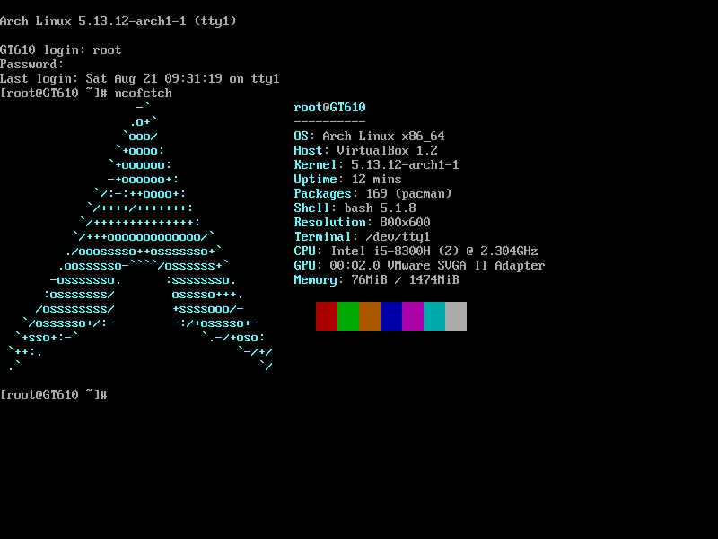
Csak CLI-s op. Rendszer példa
Forrás
Arch linux CLI példa

Slide 5
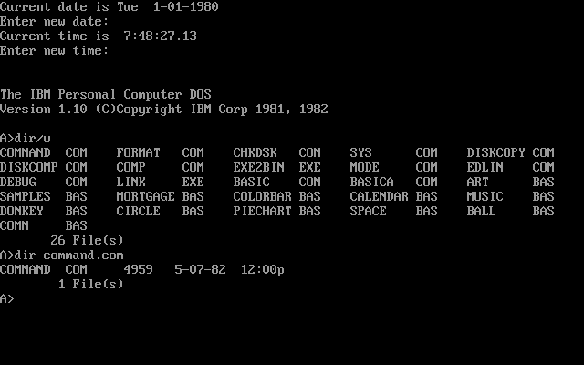
Csak CLI-s op. Rendszer példa
DOS CLI példa
Forrás

Slide 6
DOS történelem
A DOS , avagy Disk Operating System egy parancssoros (CLI) operációs rendszer
Korai operációs rendszerek közé sorolható (1980-as évek és 1990-es évek eleje)
Legismertebb verziója az MS-DOS (Microsoft fejlesztés), de számos DOS változat ismert
A legelső Windows rendszerek az MS-DOS grafikus felülettel kiegészített verziói voltak
  Bizonyos programokban (CMD, Windows PowerShell) még ma is érezhető a DOS-os múlt
    Parancsok neve, rövidítése
    Batch fájlok, amelyek parancsokat tartalmaznak

Slide 7
Legelterjedtebb operációs rendszerek
Kezdetben a DOS különféle (akár egy adott célhardverre) alakított változatai voltak a legelterjedtebbek (1979 - 1982)
Később az Európai piacon térnyerő Commodore 64 saját operációs rendszere lett a leghasználtabb (1982 - 1987)
A Commodore 64 visszaesése és a az személyi számítógép (PC) elterjedése végett a MS-DOS lett a térhódító
A linux (1993-as) megjelenésével kis szeletet hasított ki magának
Az első, nem DOS alapú Windows rendszer, a Windows 95 átvette a vezetést a szintén cégen belül fejlesztett MS-DOS-sal szemben
Videó linkje: ITT

Slide 8
Interfészek - GUI
GUI: Graphical User Interface
Az alkalmazások ablakokban jelennek meg
Az ablakok mérete testreszabható és szabadon mozgathatók
Számos grafikai elem segíti a programmal történő kapcsolattartást és annak használatát
Az egeret használja elsősorban, mint alapértelmezett bemeneti eszköz

Slide 9
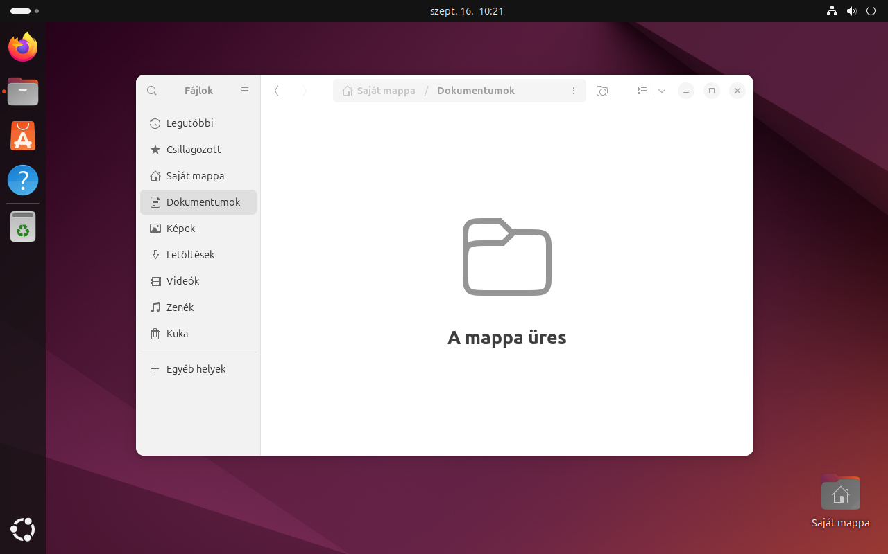
Ubuntu – GUI – Dokumentumok mappa elérése

Slide 10
Interfészek - CLI
CLI: Command Line Interface
Szöveg alapú interfészt biztosít a felhasználónak
A billentyűzetet használja elsősorban, mint alapértelmezett bemeneti eszköz
Parancsokkal (utasításokkal) vezéreljük a számítógép működését
  Így futtatunk alkalmazásokat
  Így hozunk létre/törlünk/módosítunk állományokat
Szerverek esetén nem szokás GUI-s felületet használni, az utasításokat CLI segítségével adjuk meg

Slide 11
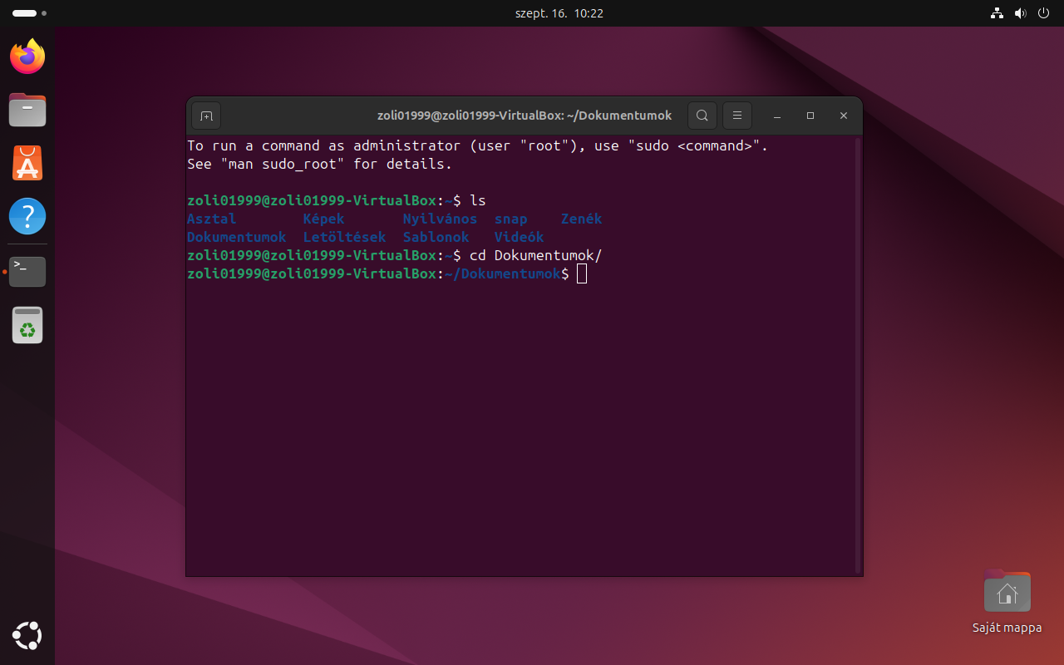
Ubuntu – CLI - Dokumentumok mappa elérése

Slide 12
CLI VS. GUI – Előnyök és hátrányok
GUI előnyök:
  Felhasználóbarát: Vizuális megjelenéssel biztosítja az adatok könnyű elérését, programok használatát
  Intuitív: Nem szükséges a parancsokat megjegyezni
  Multitasking: Könnyen kezelhető az alkalmazások közötti váltás
GUI Hátrányok:
  Erőforrásigény: Nagyobb memória- és processzor igény
  Sebesség: Feladatok végrehajtása több kattintást igényel a vizuális elemek miatt
  Korlátozott automatizálás: Nem alkalmas feladatok automatizálására

Slide 13
CLI VS. GUI – Előnyök és hátrányok
CLI előnyök:
  Erőforrásigény: Gyorsabb, mint egy vizuális felület és kevesebb erőforrást igényel
  Automatizálás: Alkalmas feladatok automatizálására szkriptek segítségével
  Rugalmasság: Összetett parancsok és műveletek végrehajtását is lehetővé teszi
  Ismerős kezelés más disztribúción is: A grafikus felület disztribúciónként jelentősen eltérhet, de a parancssoros használat legtöbb esetben azonos
CLI hátrányok:
  Nem felhasználóbarát: A parancsok ismerete és a grafikus felület hiánya nehezen használhatóvá teszi kezdetben
  Nehezebben tanulható
  Több hibalehetőség: Parancsok elgépelése hibákat okozhat

Slide 14
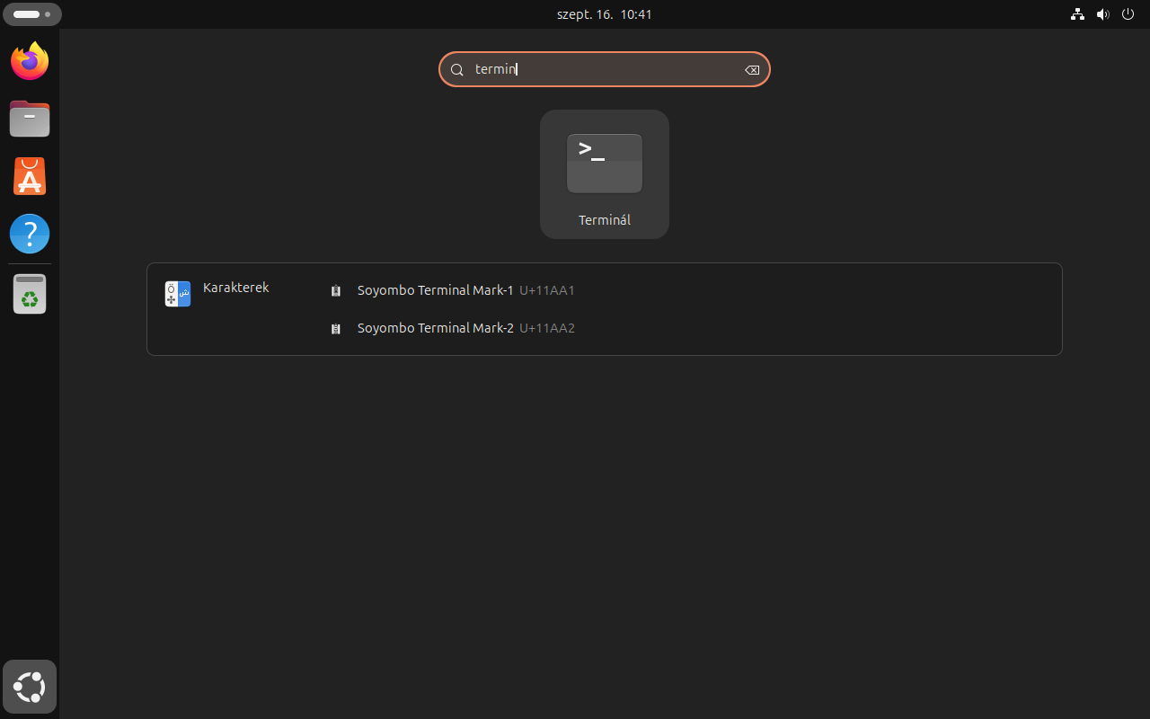
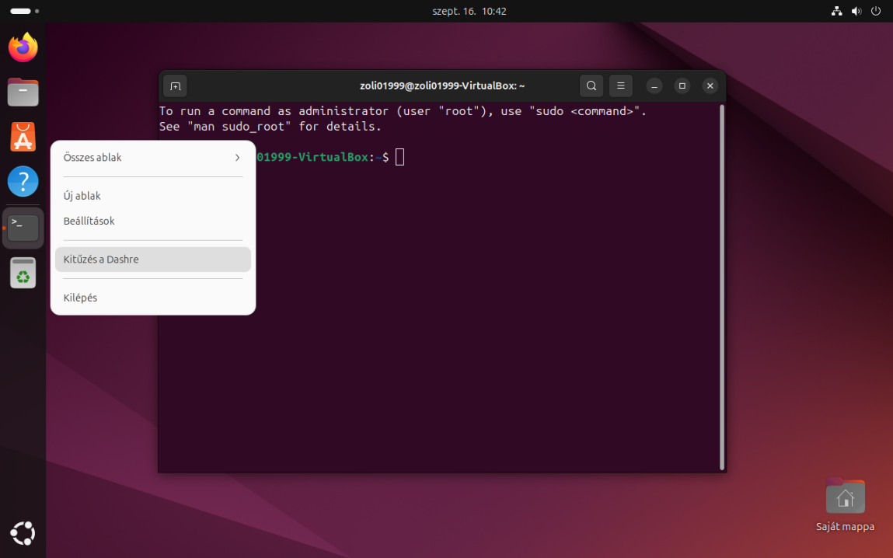
Ubuntu – CLI elérése
Ubuntuban a parancssoros interfészt a „Terminál” nevű alkalmazáson keresztül érjük el
A Terminál elérése történhet grafikus felületen kattintással, vagy gyorsgomb használatával (Ctrl + Alt + T)

Slide 15
CLI - Shell
A shell az a program, amely a parancssoros interfészt (CLI) biztosítja
Shell feladata:
  Parancsok fogadása, értelmezése, és a feladatok átadása a Linux kernel számára
  Kernel:
    A hardver és a felhasználó közötti összeköttetést biztosítja
    A kernel feladata az erőforrások (RAM, háttértár, CPU) kiosztása a különféle alkalmazásoknak
    Kernel segíti az alkalmazások közötti váltást (multitasking) az erőforrások kiosztásának sorrendjének meghatározásával

Slide 16

CLI - Shell
Akár többféle shell is használható, amelyek eltérő funkciókat és testreszabási lehetőségeket kínálnak
Az Ubuntu a „Bash” nevű shellt használja
Használt shell ellenőrzése:

Slide 17
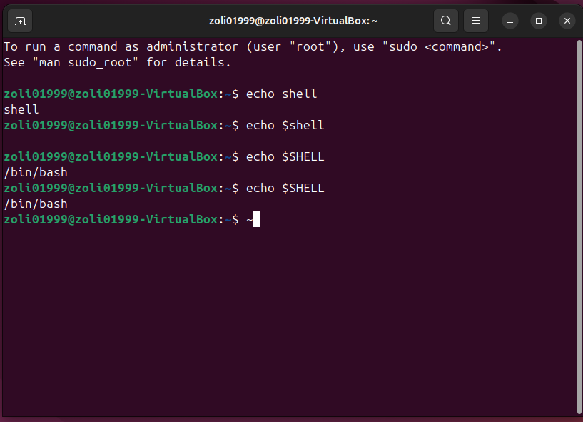
Parancssor használata
Megnyitva a parancssort az alábbi felülettel találkozhatunk

Slide 18
Parancssor használata
A zölddel jelölt szövegrész egy útvonal, azt adja meg, hogy melyik mappában járunk éppen
Ezután lehet különféle parancsokat beírni

Slide 19
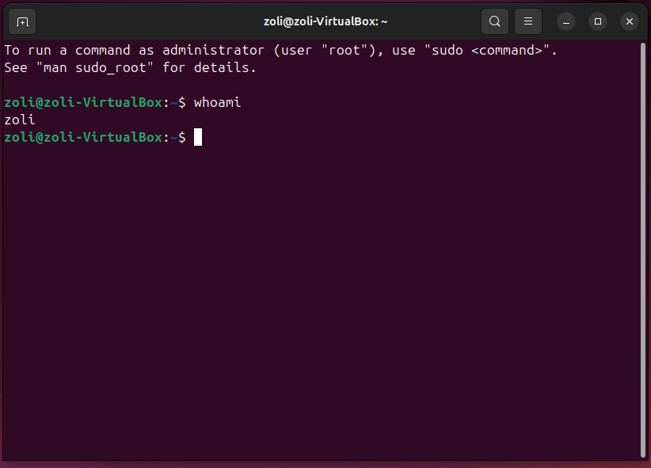
Alapvető parancsok - whoami
whoami – Kiírja az éppen aktuálisan bejelentkezett felhasználó nevét
Mikor hasznos?
  Ha több felhasználóval dolgozunk
  Ha egy parancs végrehajtásának megerősítéséhez szükség van a felhasználónévre

Slide 20
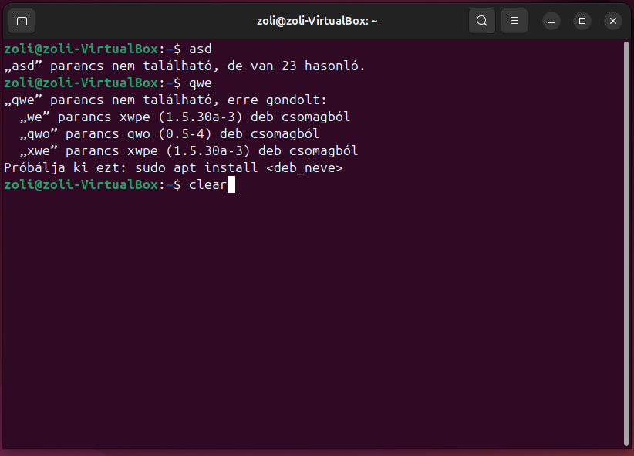
Alapvető parancsok - clear
clear – Terminál képernyőjének törlésére használható
Ha nehezen átlátható, vagy sok, mostanra felesleges paranccssal van tele a képernyő, könnyedén használható

Slide 21
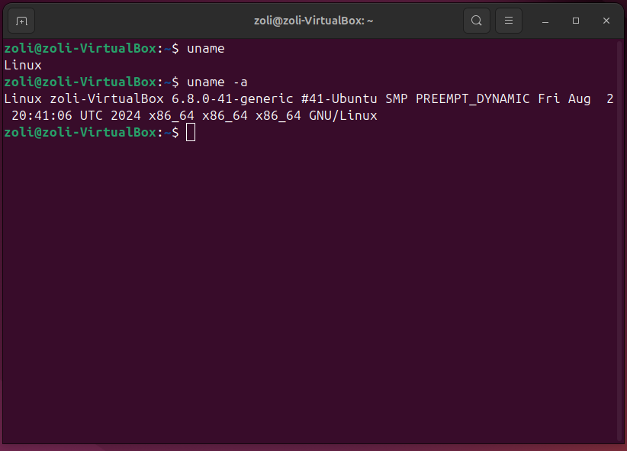
Alapvető parancsok - uname
uname - Alapvető információt oszt meg a rendszerről:
  Kernel neve
  Rendszer neve (hostname)
  Kernel verziója és megjelenési dátuma
  Architektúra (processzor architektúra)
  Operációs rendszer neve

Slide 22
Alapvető parancsok - uname
Az „uname” alapesetben csak a kernel nevét adja vissza, a további információk megjelenítéséért a „-a” kapcsolót kell használni

Slide 23
Kapcsolók (option / flag)
Bizonyos parancsok mellé megadhatóak paraméterek, azaz kapcsolók
  Ezek módosítják a parancs viselkedését vagy bővítik annak funkcióját
  Jobban testreszabható vele egy parancs
Kapcsolók típusai:
  Egyszerű kapcsoló: egyetlen kötőjelből és egy betűből vagy rövid szóból áll
    Jelölése: -a
  Hosszú kapcsoló: Két kötőjelből és egy hosszabb szóból áll
    Jelölése: --all

Slide 24
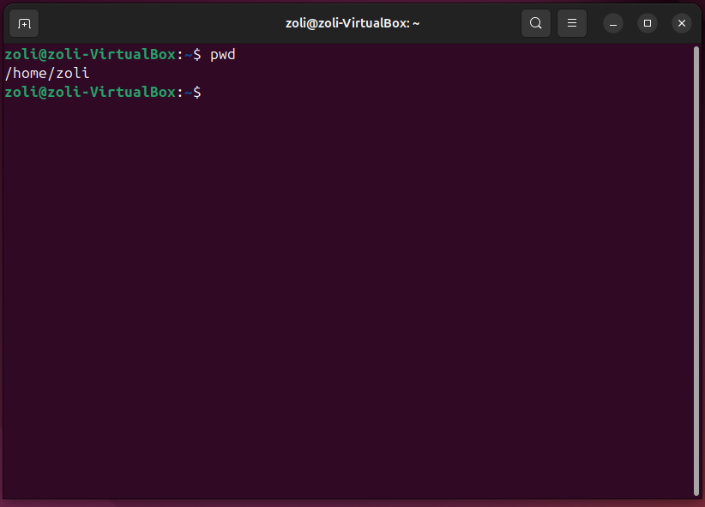
Alapvető parancsok - pwd
pwd (print working directory) – Kiírja az éppen aktuális könyvtár útvonalát a gyökérkönyvtártól kiindulva
Az éppen aktuális könyvtár az, ahol jelenleg dolgozik a felhasználó
Az útvonalakról később még fogunk tanulni!

Slide 25
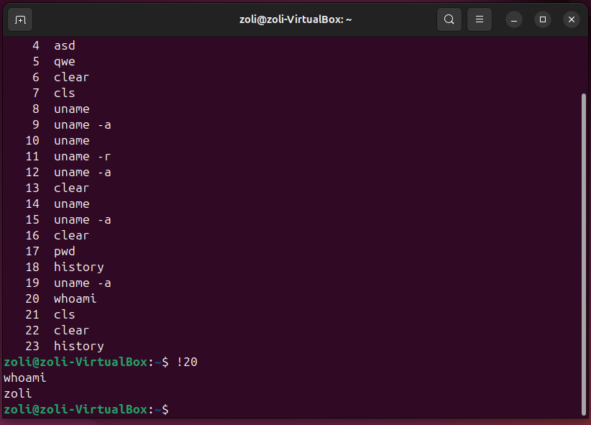
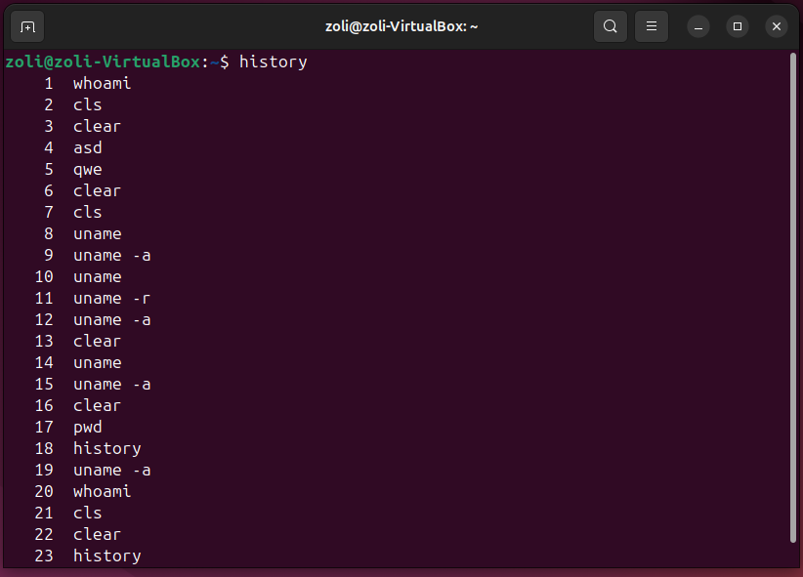
Alapvető parancsok - history
history – visszanézhetők vele a korábban végrehajtott utasítások
Kulcs-érték párokként sorolja fel a felhasznált utasításokat
A „!parancssorszám” hatására újra futtatja az adott számhoz tartozó parancsot
Előzmények törlése: history -c

Slide 26
Parancselőzmények további elérése
A billentyűzet felfelé mutató nyilak segítségével előhozhatjuk a korábban megírt parancsokat, illetve a lefele nyíllal tovább navigálhatunk ezek között
  Ha nincs előzményünk, értelemszerűen nem használható a funkció

Slide 27
Rendszergazdai jogosultság – „su” parancs
su (switch user) – Másik felhasználóra váltás, akár root felhasználóra
Ekkor a „su” parancs után az adott felhasználó nevét kell megadni, majd a jelszavát
Ha a „su” parancs után nem írunk semmit, akkor a root felhasználóra tudunk váltani a megfelelő jelszó megadásával
Root felhasználó: Legmagasabb szintű rendszergazda
Ubuntu esetén a root felhasználói fiók le van tiltva, így a rendszergazdai szintű parancsokat a „sudo” paranccsal fogjuk végrehajtani
  Miért tiltja a root felhasználót az Ubuntu?
    Ezzel kerüli el, hogy a felhasználó folyamatosan root jogokkal dolgozzon. Ez csökkenti a hibalehetőségek számát, illetve növeli a biztonságot

Slide 28
Rendszergazdai jogosultság – „sudo” parancs
sudo (superuser Do) – Rendszergazdai (root) jogosultsággal lehet vele futtatni parancsokat
Végrehajtás előtt jelszót kér, de nem a root jelszavát, hanem a felhasználó saját (bejelentkezési) jelszavát
A „sudo” parancs megjegyzi a felhasználó jelszavát 15 percig, eddig nem fog kérni ismét jelszót az újabb „sudo” parancsok kiadása
Fontos: A jelszót a beíráskor nem jeleníti meg a rendszer, ettől függetlenül az beírásra kerül, csak biztonsági okokból nem látható
  Enter megnyomással küldhetjük el a jelszót

Slide 29
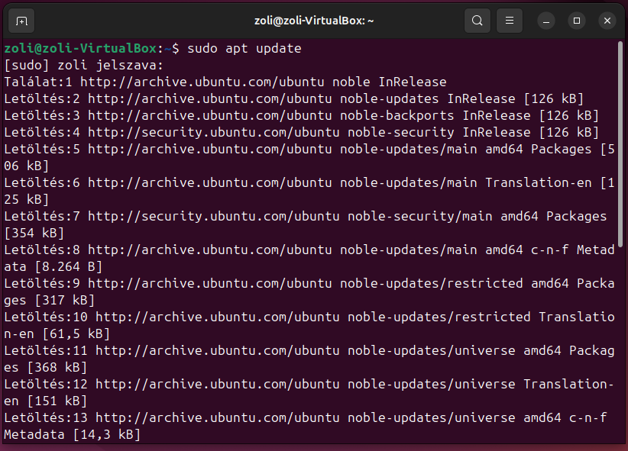
Rendszergazdai jogosultság – „sudo” parancs - példa
Az alábbi példában a „sudo” parancsot kellett használni az Ubuntu csomagjainak frissítéséhez

Slide 30
Felhasználói fiókok hozzáadása
adduser – Új felhasználó létrehozására szolgál
  A parancs után a felhasználó nevét kell megadni
  Rendszergazdai jogosultság („sudo”) mellett használható
  Számos adatot elkér a fiók létrehozásához
  Automatikusan létrehoz a felhasználónak egy „home” könyvtárat
    Az a könyvtár, ahol a felhasználó dokumentumai, képei, videói, stb alapértelmezetten szerepelnek

Slide 31
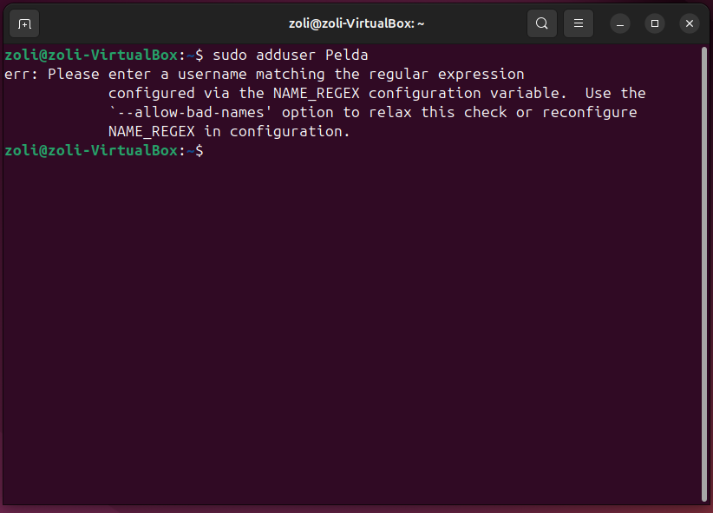
Felhasználói fiókok hozzáadása
Ha nem megfelelő felhasználónevet adunk meg, akkor hibát jelez az „adduser” parancs

Slide 32
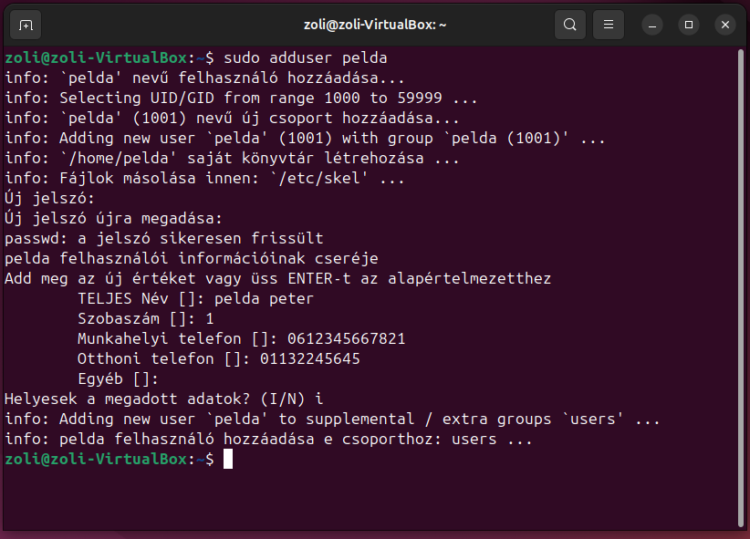
Felhasználói fiókok hozzáadása
A felhasználó létrehozása során számos adatot elkér a létrehozás, ezek Enter gombbal átugorhatók is
A folyamat végén, az adatok helyességének ellenőrzésekor igennel / nemmel kell válaszolni

